Slide 1


Aseguramiento de la Calidad
Estrategia
DIRECCIÓN DE ASEGURAMIENTO DE LA CALIDAD
12/08/2021

Slide 2

Avances respecto al 2015

Slide 3
Medición y evaluación de la calidad
Avances al 2021
Diagnóstico 2015
Porcentaje de los “proyectos” que reportaron contar con una evaluación de calidad, por atributo
Actualmente se cuenta con un Inventario de Programas de Información que permite conocer el universo de la producción del INEGI.
El 79% de los programas/procesos activos han reportado al menos un informe de evaluación en el P-Tracking.
En el CoAC se han acordado indicadores homogéneos que permiten medir de la misma forma a los programas de información.
Se han aprobado indicadores de pertinencia, accesibilidad (metadatos), puntualidad y oportunidad para el 100% los programas de información del INEGI.
Se han aprobado indicadores de precisión para encuestas, registros administrativos e información geográfica.
* Para el diagnóstico 2015 cada DG eligió los “proyectos” participantes, ya que no se tenía una relación del universo de programas de información del INEGI.
Notes:
El uso algún indicador para medir la calidad de los productos es una práctica que se observa solamente en la mitad de los proyectos
El uso de evaluaciones es el más extendido, ya que el 80% de los proyectos cuenta con algún tipo de evaluación: la autoevaluación es la más común (70%), seguida de la revisión entre pares (23%)
Sin embargo, es importante considerar el alcance y rigor de las evaluaciones realizadas.
La gráfica de la derecha muestra en las barras de color oscuro el porcentaje de proyectos con una evaluación completa de cada atributo de calidad, el color más claro indica una evaluación parcial.
En este caso, se propone, como lo establece la Norma, contar con un SGCI que incluya un conjunto de elementos comunes para la medición, evaluación y reporte de la calidad de los productos y procesos.

Slide 4
Procesos relevantes
Avances al 2021
Diagnóstico 2015
Actualmente se cuenta con un Inventario de Programas de Información que permite conocer el universo de la producción del INEGI.
100% de los programas de información deben seguir el proceso establecido en la NTPPIEG.
100% de los programas de información han iniciado la documentación de evidencias a través del P-Tracking.
El modelo de costos por proceso ha sido implementado para el 88% de los programas de información.
IMPLEMENTACIÓN ADECUADA
COSTO-EFECTIVIDAD
Nota: el color más claro indica una cobertura parcial de los temas de evaluación

Slide 5
Necesidades de los Usuarios
Avances al 2021
Diagnóstico 2015
98% de los programas han documentado las Necesidades Estructuradas de Información en el P-Tracking.
Los indicadores de pertinencia que se calculan para el 100% de los programas de información.
PERTINENCIA
Diagnóstico 2015
RELACIÓN CON LOS USUARIOS
La DGCSPIRI ha presentado varias propuestas a la Junta de Gobierno, sin embargo aún no se ha aprobado una normatividad para definir las actividades que se deben realizar para la identificación de necesidades.
Nota: el color más claro indica una cobertura parcial de los temas de evaluación

Slide 6
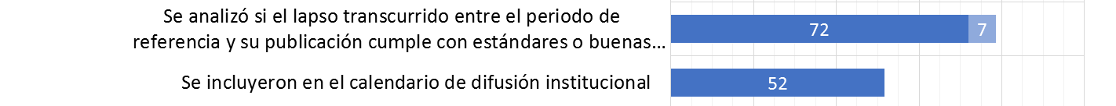
Uso e interpretación de la información
Diagnóstico 2015
OPORTUNIDAD Y PUNTUALIDAD
Nota: el color más claro indica una cobertura parcial de los temas de evaluación
Avances al 2021
Desde 2016, se incluyen todos los programas regulares del INEGI en el calendario de difusión.
Desde 2018, cada año se calculan los indicadores de oportunidad y puntualidad.
  El indicador de oportunidad se mide para el 57% de los programas del INEGI.
  El indicador de puntualidad se mide para el 100% de los programas/productos del calendario de difusión.

Slide 7
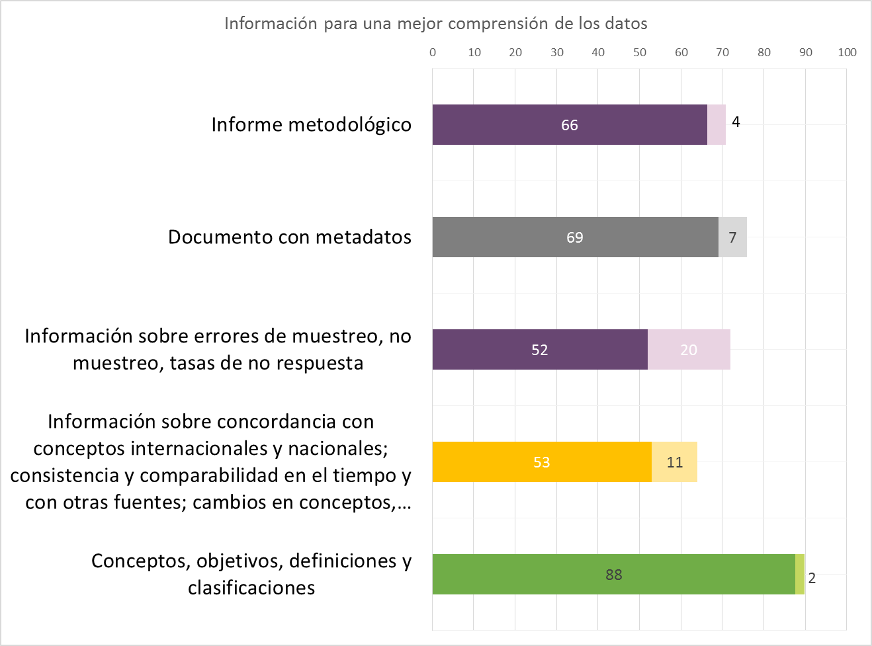
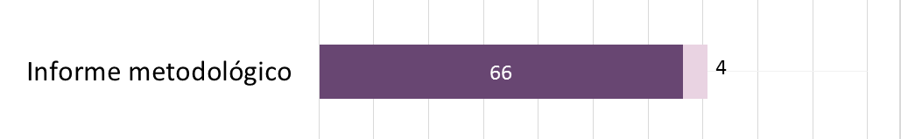
Documentos para los usuarios
Avances al 2021
Diagnóstico 2015
85% de los programas acompañaron la publicación de resultados con metadatos estandarizados.
94% de los programas tienen un informe metodológico en la página del INEGI.
Las Guías de diseño conceptual contribuirán a homologar el contenido de los informes metodológicos.
53% de los programas (consolidados, regulares y de IIN) reportan indicadores de precisión en los metadatos.
METADATOS ESTANDARIZADOS
ACCESIBILIDAD
PRECISIÓN Y CONFIABILIDAD
Nota: el color más claro indica una cobertura parcial de los temas de evaluación

Slide 8
Infraestructura e interoperabilidad
Diagnóstico 2015
COHERENCIA Y COMPARABILIDAD
COSTO-EFECTIVIDAD
Nota: el color más claro indica una cobertura parcial de los temas de evaluación

Slide 9





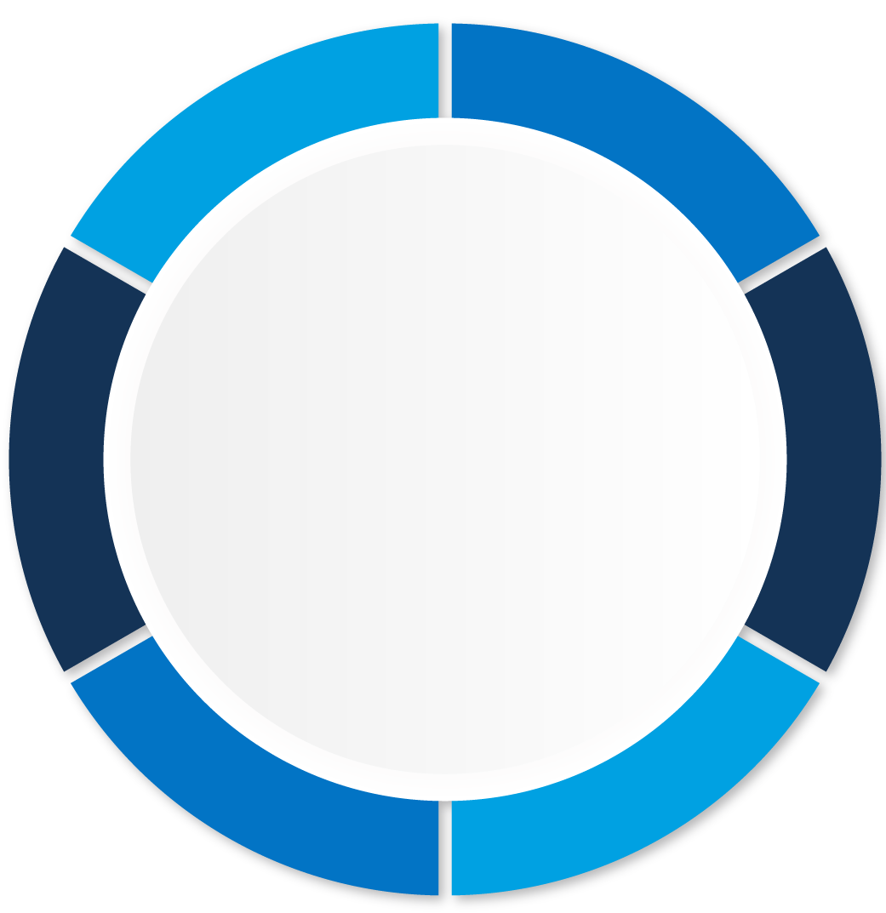





Infraestructura e interoperabilidad
Avances al 2021
En 2019 se ajustaron las funciones de la Dirección General Adjunta de Integración de Información.
En 2020 se concluryó la reestructura funcional que permitió ajustar las plazas a las nuevas funciones.
Usuarios
DIFUSIÓN
INTEGRACIÓN
Innovación
Integración de datos Uso de nuevas fuentes, tecnologías y metodologías
Incrementar valor y disponibilidad
Información como servicio
Datos
Modelado, reglas y arquitectura
Normas
Políticas, normas y guías
Comunidad
Fomentar capacidades y ambiente de corresponsabilidad
Tecnología
Software y hardware para administrar el ciclo de vida de los datos
MPEG
Modelo del Proceso Estadístico y Geográfico
Metadatos
Estandarizar metadatos y el uso de clasificadores y catálogos
Seguimiento
Autenticación, administración del riesgo y cumplimiento
SEGURIDAD
CONFIDENCIALIDAD
CALIDAD
INTEROPERABILIDAD
INFRAESTRUCTURA TECNOLÓGICA

Slide 10
Estrategia Aseguramiento de la Calidad

Slide 11
ESTRATEGIA DE ASEGURAMIENTO DE LA CALIDAD
NECESIDADES DE LOS USUARIOS
Dimensiones de la Calidad:
Principios y
Directrices
de Calidad
(establece el qué)
I. SISTEMA
II. ENTORNO INSTITUCIONAL
III. PROCESOS
IV. PRODUCTOS
Sistema
de Gestión
de Calidad
(establece el cómo)

Slide 12
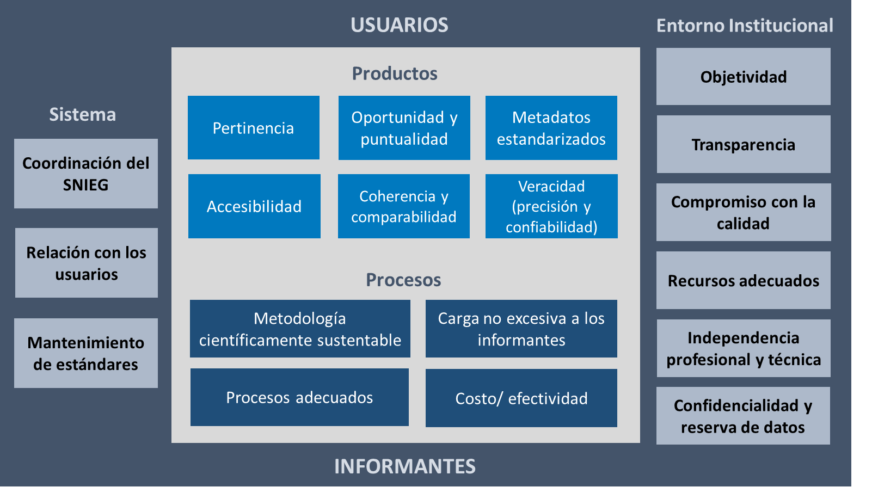
ESTRATEGIA DE ASEGURAMIENTO DE LA CALIDAD
Principios y Directrices de Calidad (establece el qué)

Slide 13
Cómo:
Norma de Aseguramiento de la Calidad: alineada a la estrategia del Comité
Capítulo II
Capítulo III
Capítulo IV
Capítulo V

Slide 14
Estrategias y metas CoAC
1. Establecer controles de calidad en PROCESOS ESTANDARIZADOS y documentados
Estrategias: 1.1. Estandarización y documentación de procesos. 1.2. Establecimiento de controles de calidad y monitoreo de costos. | Metas de mediano plazo (2020-2022): • El 100% de las evidencias del MPEG son recopiladas de forma estandarizada, dependiendo de la naturaleza de cada fase. • Se cuenta con indicadores operativos y tableros con el fin de apoyar el control de calidad en el proceso del 100% de los programas de información.
2. EVALUAR de forma sistemática la calidad de la información.
Estrategias: 2.1 Elaboración de indicadores e informes de calidad. 2.2 Diseño y aplicación de herramientas de evaluación. | Metas de mediano plazo (2020-2022): • 100% de los programas del INEGI incluye en sus metadatos indicadores de calidad. • Existe un catálogo de evaluaciones para el 100% de los tipos de programas de información.
3. Medir y documentar
el impacto de las
MEJORAS
Estrategias: 3.1 Documentación de cambios. 3.2 Capacitación y difusión del aseguramiento de la calidad. | Metas de mediano plazo (2020-2022): • 100% de los programas del INEGI documentan sus mejoras a través del Sistema de Seguimiento de Cambios (Ptracking). • Existen cursos de capacitación para el 100% de las iniciativas aprobadas por el Comité de Aseguramiento de la Calidad.

Slide 15

Mapa de implementación del MPEG
Estandarización de evidencias
Mediante la normatividad sobre la detección de necesidades, se homogeneizarán los formatos de las “necesidades estructuradas de información”
Por ser la fase donde se establece lo que se realizará en el resto del proceso, se desarrollarán guías para acordar formatos comunes para los distintos programas:
Para las fases operativas se desarrollarán guías genéricas para la entrega de evidencias
Diseño conceptual
Diseño de la captación (incluyendo el cuestionario)
Acuerdos para medir de la misma forma los programas de información similares:
Indicadores de precisión
Indicadores operativos
Herramientas (ej. HECRA)
Determinación del marco muestral y tipo de muestreo
Diseño de los sistemas de producción y flujos de trabajo
Diseño del procesamiento y análisis de la producción
Diseño del esquema de difusión

Slide 16
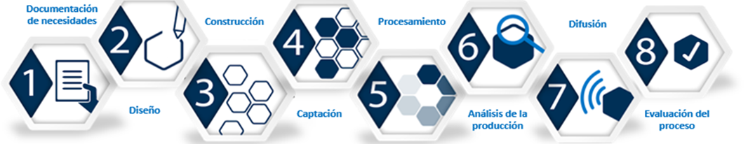
Mapa de implementación del MPEG
Estandarización para la interoperabilidad con otros procesos
Modelo de Costos por Proceso
Sistema Integrador de Metadatos
Arquitectura de datos y de procedimientos
Inventario de Programas de Información, Data Warehouse, Lago de Datos y el sistemas de difusión
NTPPIEG
Una vez definidos los formatos de evidencias del diseño, se vincularán a los informes metodológicos
(diseño conceptual de encuestas y diseño de la muestra)
Vinculación de la información producida con los sistemas de difusión
La gestión de cambios está vinculada a las evidencias de diseño (lineamientos aprobados y sistema funcionando)

Slide 17
Mapa de implementación del MPEG
Verificación y evaluación
A partir de las necesidades estructuradas y los indicadores objetivo podrá evaluarse la pertinencia
En esta fase se calculan los indicadores operativos
A partir de las validaciones podrán especificarse indicadores de calidad
En esta fase se calculan los indicadores de precisión
(falta Cuentas Nacionales)
En esta fase se calculan los indicadores de oportunidad, puntualidad y accesibilidad
Una vez acordados los formatos se verificará el contenido, para asegurar su consistencia
A medida que se vayan aprobando indicadores y herramientas de evaluación, se realizarán evaluaciones y se sistematizarán los planes de acción

Slide 18
Actividades resgistradas en el PAEG 2022

Slide 19
1. Establecer controles de calidad en PROCESOS ESTANDARIZADOS y documentados
UA | Actividad | Ámbito de aplicación
DGES | Administrar los riesgos inherentes a los procesos de IIN. | ENOE, ENIGH
 | Generar los informes del Modelo de Costos por Proceso. | Encuestas
 | Implementar el Modelo del Proceso Estadístico y Geográfico (MPEG). | ENADID, ENOE
DGEE | Atender auditorías de recertificación en la norma NMX-CC-9001-IMNC-2015. | INPP / INPC
 | Implementar el Modelo del Proceso Estadístico y Geográfico (MPEG). | Censos Económicos Censo Agropecuario Cuentas Nacionales (IIN)
 | Realizar auditorías internas al Sistema de Gestión de Calidad. | Programas DGEE
CGOR | Mantenimiento al Tablero de Seguimiento a Programas de Información en el ámbito territorial. | Programas de información del INEGI
 | Impulsar la adopción de los Lineamientos de Coordinación Operativa.
DGA | Elaborar reportes de los costos por Fase del MPEG 2022.
CGI | Brindar soporte tecnológico para la implementación del MPEG.
DGIAI | Elaborar el informe de avance de carga de evidencias en P-Tracking.
 | Proponer herramientas para la estandarización de procesos.
 | Elaborar guías y formatos para la estandarización y documentación de procesos.
 | Promover el MPEG entre las UE generadoras de IIN. | SNIEG

Slide 20
2. EVALUAR de forma sistemática la calidad de la información.
UA | Actividad | Ámbito de aplicación
DGES | Reportar los indicadores de calidad determinados por el CoAC. | Censo de Población y Vivienda Defunciones fetales Defunciones registradas ENOE
DGEE | Indicadores de precisión y confiabilidad. | Encuestas de la DGEE Registros Administrativos de la DGEE
 | Generar los indicadores operativos. | IMMEX / Industria Minerometalúrgica
DGGMA | Reportar los indicadores de calidad determinados por el CoAC. | Red Nacional de Caminos / Carta Uso del Suelo y Vegetación escala 1:250 000. / Información Topográfica escala 1: 50 000.
DGEGSPJ | Reportar los indicadores de calidad determinados por el CoAC . | IIN de la DGEGSPJ
DGIAI | Elaborar el reporte de indicadores de calidad. | Programas de información del INEGI
 | Proponer indicadores para medir la calidad de la información.
 | Instrumentar la HECRA en las UE. | SNIEG

Slide 21
3. Medir y documentar el impacto de las MEJORAS
UA | Actividad | Ámbito de aplicación
DGES | Gestionar las modificaciones de los programas estadísticos de Interés Nacional en el Sistema de seguimiento de cambios del MPEG. | IIN de la DGES
DGEE | Reporte sobre los Programas de IIN que registraron mejoras en fuentes, metodologías y tecnologías. | ENEC / EMIM / EMEC / EMS
DGEGSPJ | Reporte sobre los Programas de IIN que registraron mejoras en fuentes, metodologías y tecnologías. | IIN de la DGEGSPJ
DGIAI | Promover la cultura de la calidad y la mejora continua a través de cursos y estrategias de comunicación interna en el INEGI. | INEGI
 | Dar seguimiento a los cambios registrados en el Sistema de Seguimiento de Cambios. | Programas INEGI

Slide 22
Anexos

Slide 23
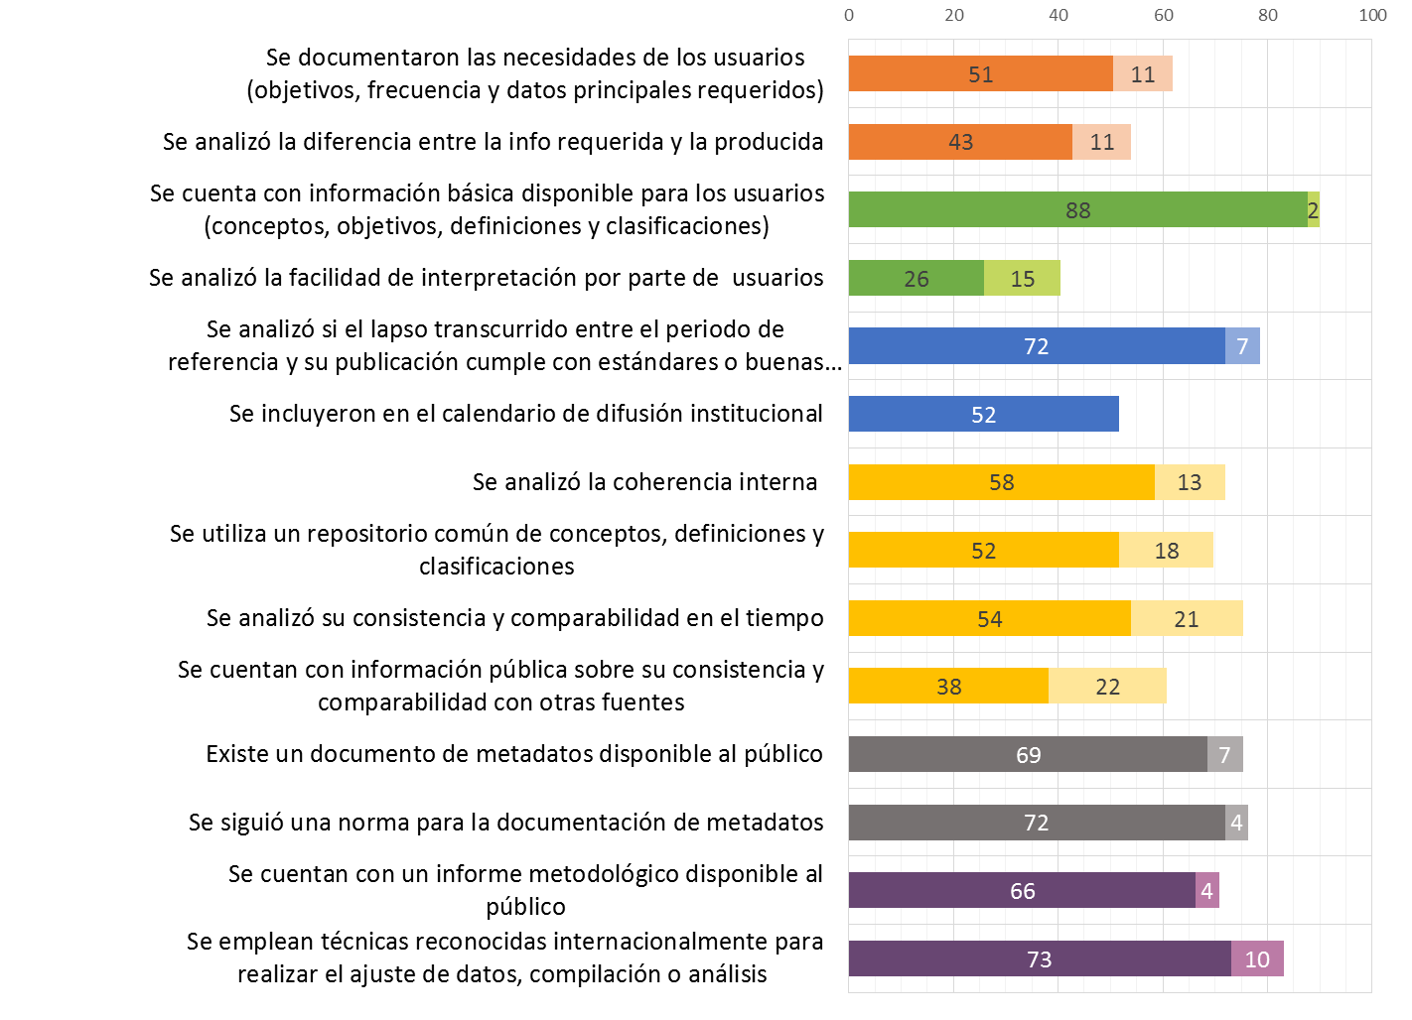
Diagnóstico 2015
PERTINENCIA
ACCESIBILIDAD
OPORTUNIDAD
Y PUNTUALIDAD
COHERENCIA Y
COMPARABILIDAD
METADATOS
ESTANDARIZADOS
PRECISIÓN Y
CONFIABILIDAD
Nota: el color más claro indica que la acción se realizó parcialmente o no está documentada
Notes:
Esta lámina resume las prácticas asociadas con cada uno de los 6 principios de calidad de los productos que se reportaron para cada uno de los 89 proyectos recibidos.
Específicamente, cada barra representa el porcentaje de proyectos que llevaron a cabo cada práctica. Idealmente, estas prácticas deberían estar presentes en todos los proyectos independientemente de su tipo.
El color más oscuro indica que la práctica es completa, es decir, se realiza y está documentada/disponible. La porción de la barra de color más claro implica que hay una práctica parcial ya que en esos proyectos la acción se realizó de manera incompleta, o se realizó pero no está documentada o la información existe pero no está disponible a los usuarios.
Un primer resultado global del autodiagnóstico es que la mayoría de las prácticas asociadas con el aseguramiento de la calidad de los productos se observa en el rango entre 60 y 80% de los proyectos. No obstante, se observan áreas de oportunidad en la consolidación y documentación de dichas prácticas como lo indica el color claro. Además, hay prácticas asociadas a los atributos de pertinencia, accesibilidad y puntualidad en las que habría que tomar acciones para su incorporación sistemática en los proyectos. Más adelante se discutirán con detalle estas áreas de oportunidad.

Slide 24
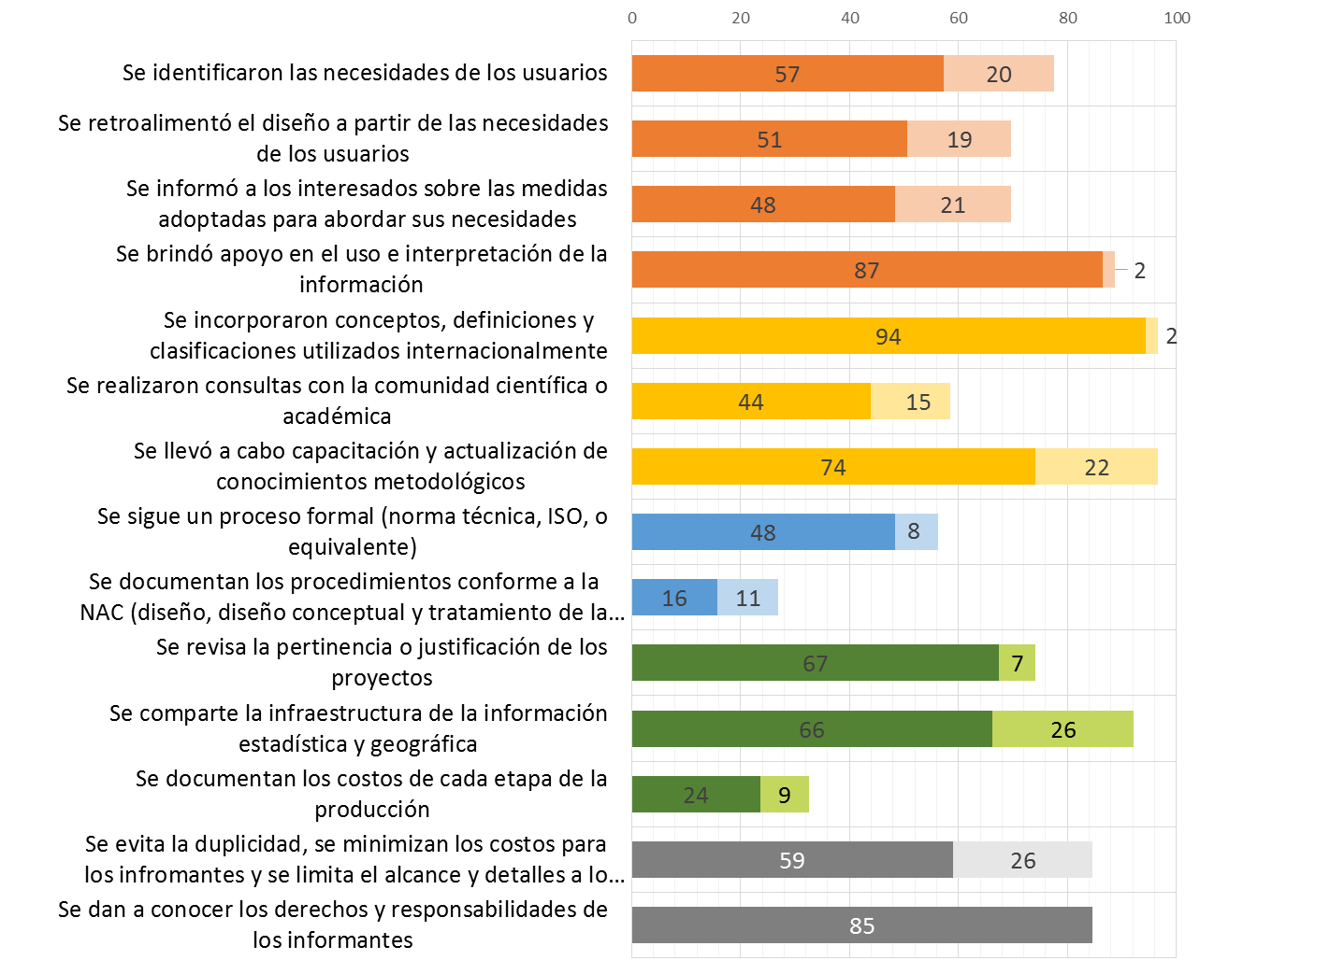
Diagnóstico 2015
RELACIÓN CON LOS USUARIOS
METODOLOGÍA CIENTÍFICAMENTE SUSTENTADA
IMPLEMENTACIÓN ADECUADA
COSTO-EFECTIVIDAD
CARGA NO EXCESIVA PARA LOS INFORMANTES
Nota: el color más claro indica que la acción se realizó parcialmente o no está documentada
Notes:
Esta lámina, al igual que la anterior presenta los resultados en relación a los atributos de calidad de los procesos.
Aquí se observa un mayor número de prácticas asociadas a la calidad de los procesos que rebasan incluso el nivel del 80% de los proyectos.
Además, en comparación con los productos, un mayor porcentaje de estas prácticas se realizan de forma completa, como lo indica el tono oscuro de las barras. Aunque en algunos atributos hasta 1 de cada 4 proyectos registran una práctica parcial.
Finalmente, también se ven áreas de oportunidad en prácticas conducentes a una implementación adecuada, a una operación costo-efectiva y a la aplicación de metodologías científicamente sustentadas. Como se verá a continuación.

